Slide 1
HBase 資料庫應用
Hadoop 進階課程
< V 0.20 >
王耀聰 陳威宇
Jazz@nchc.org.tw
waue@nchc.org.tw

Slide 2
一、導論
HBase 資料庫應用
原本我們使用關聯式資料庫好好的，為何又要有新資料庫的儲存架構型態，是有其必要？或新技術可完全取而代之？還是只是一個等待泡沫化新技術的濫觴？
Adapted From http://hbase.apache.org

Slide 3
海量資料緒論
Hadoop 能運算海量資料，然後呢？
  其實 Hadoop運算出來的結果也不少
如何處理 Hadoop 運算出來的資料？
  再用Hadoop運算一次??
海量資料也需要整理
  排序
  搜尋
  選擇

Slide 4
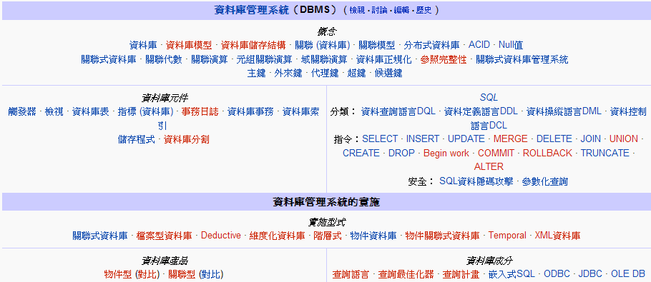
RDBMS / 資料庫
Relational DataBase Management System = 關聯式資料庫管理系統
  Oracle、IBM DB2、SQL Server、MySQL…

Slide 5
RDBMS 碰上大資料
RDBMS 的好處
  提供了很多而且很豐富的操作方式
  SQL語法普遍被使用
但當資料量愈來愈大時，會遇到單台機器的 ”囧”境
  網路頻寬有限
  空間有限
走向多台機器架構

Slide 6
跨足多台機器的 RDBMS
讀取的 query 比寫入的 query 多
  Replication
slave 過多時，造成每台記憶體內重複 cache 相同元素
  Memcached
寫入的 query 超過單台可以負荷的量時，replication 技術則導致每台Slave 一起掛
  Sharding
  依照 id，把資料拆散到各台 （如 Flickr）
Notes:
http://blog.gslin.org/archives/2009/07/25/2065

Slide 7
多台機器的 RDBMS的缺點
需要 application server 或是 library配合，否則第三方程式找不到資料放在哪個node
無法隨意使用 JOIN 及 transaction，即使可以硬要使用效能也很差
設計 schema 時必須注意，當一個 cluster 愈來愈大時要 rebalance

Slide 8
是否非RDBMS不可？
Web 2.0 網站很多時候
  不需要transaction
  減少JOIN 次數
  多次 SELECT 拉資料
一開始寫在一台DB主機的SQL程式無法再套用於後來多台SQL主機的架構上
  程式有可能全部重寫

Slide 9
將RDBMS簡化吧
RDBMS -> key-value DataBase
  簡化掉不需要的功能，到只剩下key-value 的架構
    GET(key)
    SET(key, value)
    DELETE(key)
類似 Excel

Slide 10
Distributed key-value System
key-value DataBase -> Distributed key-value DataBase
加強 key-value 架構的 scalability，使得增加機器就可以增加容量與頻寬
適合管理大量分散於不同主機的資料
通稱為 NoSQL DataBase

Slide 11
常見的 NoSQL
OpenSource
HBase (Yahoo!)
Cassandra (Facebook)
MongoDB
CouchDB (IBM)
SimpleDB (Amazon)
Commercial
BigTable (Google)
Notes:
http://www.eflorenzano.com/blog/post/my-thoughts-nosql/
http://nosql-database.org/

Slide 12
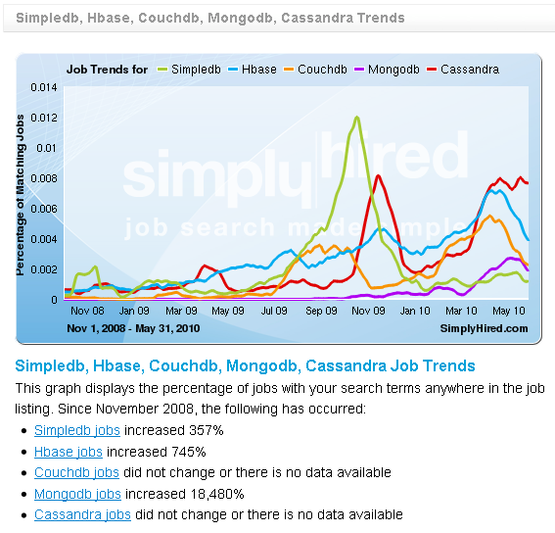
2010 年 NoSQL 職缺排行榜
Cassandra
HBase
CouchDB
MongoDB
SimpleDB
(2010-07-25)

Slide 13
一、HBase 介紹
HBase 資料庫應用
介紹HBase如何而來，它的 Why, What, How ….，以及它的架構
HBase, Hadoop database, is an open-source, distributed, versioned, column-oriented store modeled after Google' Bigtable. Use it when you need random, realtime read/write access to your Big Data.
Adapted From http://hbase.apache.org

Slide 14
BigTable ?
Bigtable: 一個結構化數據的分佈式存儲系統
Google Style的數據庫，使用結構化的文件來存儲數據
不支持關聯或是類似於SQL的高級查詢。
大規模處理、高容錯性
PB級的存儲能力
每秒數百萬的讀寫操作

Slide 15
HBase
設計概念與結構類似Bigtable
HBase 以 Hadoop 分散式檔案系統 (HDFS) 為基礎， 提供類Bigtable 功能
HBase 是具有以下特點的儲存系統：
  類似表格的資料結構 (Multi-Dimensional Map)
  分散式
  高可用性、高效能
  很容易擴充容量及效能
HBase 適用於利用數以千計的一般伺服器上，來儲存Petabytes級的資料。
HBase同時提供Hadoop MapReduce程式設計。

Slide 16
開發歷程
Started toward by Chad Walters and Jim
2006.11
  Google releases paper on BigTable
2007.2
  Initial HBase prototype created as Hadoop contrib.
2007.10
  First useable HBase
2008.1
  Hadoop become Apache top-level project and HBase becomes subproject
2010.3
  HBase graduates from Hadoop sub-project to Apache Top Level Project
2010.7
  HBase 0.20.6 released

Slide 17
誰使用 HBase
Adobe
  內部使用 (Structure data)
Kalooga
  圖片搜尋引擎 http://www.kalooga.com/
Meetup
  社群聚會網站 http://www.meetup.com/
Streamy
  成功從 MySQL 移轉到 Hbase http://www.streamy.com/
Trend Micro
  雲端掃毒架構 http://trendmicro.com/
Yahoo!
  儲存文件 fingerprint 避免重複 http://www.yahoo.com/
More
  http://wiki.apache.org/hadoop/Hbase/PoweredBy

Slide 18
為什麼使用HBase?
不是關聯式(Relational)資料庫系統
  表格(Table)只有一個主要索引 (primary index) 即 row key.
  不提供 join
  不提供 SQL語法。
提供Java函式庫, 與 REST與Thrift等介面。
提供 getRow(), Scan() 存取資料。
  getRow()可以取得一筆row range的資料，同時也可以指定版本 (timestamp)。
Scan()可以取得整個表格的資料或是一組row range (設定start key, end key)
有限的單元性(Atomicity)與交易 (transaction)功能.
只有一種資料型態 (bytes)
可以配合MapReduce框架，進行複雜的分析與查詢

Slide 19
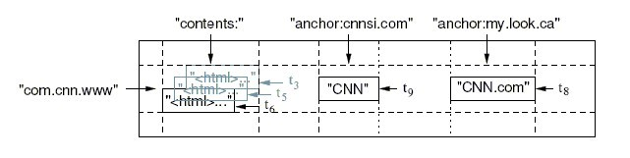
Data Model
Table依 row key 來自動排序
Table schema 只要定義 column families .
  每個column family 可有無限數量的 columns
  每個column的值可有無限數量的時間版本(timestamp)
  Column可以動態新增，每個row可有不同數量的columns。
  同一個column family的columns會群聚在一個實體儲存單元上，且依 column 的名稱排序。
  byte[] 是唯一的資料型態(Row, Family: Column, Timestamp) Value
Column Family
Row key
TimeStamp
value

Slide 20
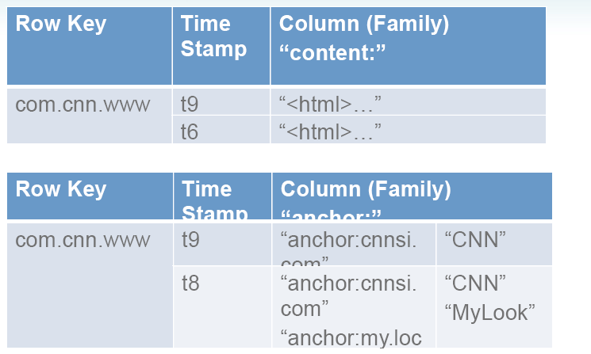
Data Model
HBase實際上儲存Table時，是以column family為單位來存放

Slide 21
HTable 成員
Table, Family, Column, Qualifier , Row, TimeStamp
 |  | Contents | Department
 |  |  | news | bid | sport
t1 | com.yahoo.news.tw | “撿到學雜費，硬要分三成” | “tech”
t2 |  | “科研論文評比 5校進500大” | “tech”
t3 |  | “罰蹲立300下！班長「住院」 師懊悔” | “tech”
t1 | com.yahoo.bid.tw | “… iphone 4G 9/17 日上市” |  | “ 3C ”
t1 | com.yahoo.sport.tw | “Nadal 大滿貫” |  |  | “MBA”

Slide 22
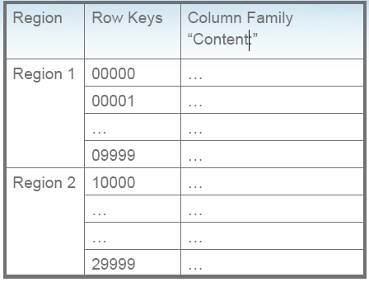
Regions
表格是由一或多個 region 所構成
  Region 是由其 startKey 與 endKey 所指定
每個 region 可能會存在於多個不同節點上，而且是由數個HDFS 檔案與區塊所構成，這類 region 是由 Hadoop 負責複製

Slide 23
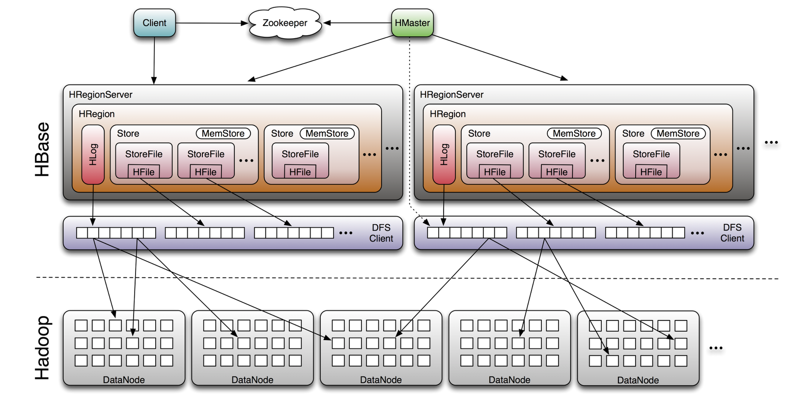
HBase 與 Hadoop 搭配的架構
From: http://www.larsgeorge.com/2009/10/hbase-architecture-101-storage.html

Slide 24
HBase 0.20 特色
解決單點失效問題（single point of failure）
  Ex: Hadoop NameNode failure
設定檔改變或小版本更新會重新啟動
隨機讀寫（Random access）效能如同 MySQL

Slide 25
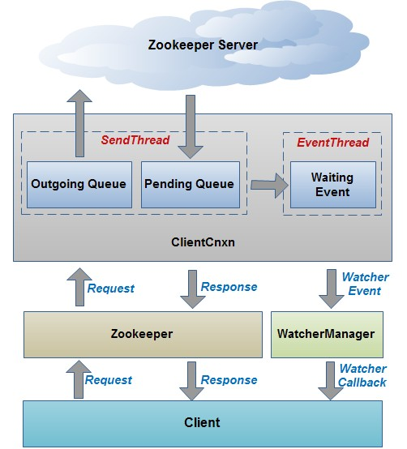
Zookeeper ?
Hadoop的正式子項目
針對大型分散式系統的可靠協調系統
Google的Chubby
存儲一些配置信息,確保文件寫入的一致性等
Master / Client 架構，Master 可由選舉而得
From: http://www.spnguru.com/?p=211

Slide 26
二、HBase
安裝說明
HBase 資料庫應用

Slide 27
安裝
需先安裝過 Hadoop…
$ wget http://ftp.twaren.net/Unix/Web/apache/hadoop/hbase/hbase-0.20.6/hbase-0.20.6.tar.gz
$ sudo tar -zxvf hbase-*.tar.gz -C /opt/
$ sudo ln -sf /opt/hbase-0.20.6 /opt/hbase
$ sudo chown -R $USER:$USER /opt/hbase

Slide 28
系統環境設定
$ vim /opt/hbase/conf/hbase-env.sh
# 基本設定
export JAVA_HOME=/usr/lib/jvm/java-6-sun
export HADOOP_HOME=/opt/hadoop
export HBASE_HOME=/opt/hbase
export HBASE_LOG_DIR=/var/hadoop/hbase-logs
export HBASE_PID_DIR=/var/hadoop/hbase-pids
export HBASE_CLASSPATH=$HBASE_CLASSPATH:/opt/hadoop/conf
# 叢集選項
export HBASE_MANAGES_ZK=true

Slide 29
服務參數設定
<configuration>
<property>
<name> name </name>
<value> value </value>
</property>
</configuration>
Name | value
hbase.rootdir | hdfs://localhost:9000/hbase
hbase.tmp.dir | /var/hadoop/hbase-${user.name}
hbase.cluster.distributed | true
hbase.zookeeper.property.clientPort | 2222
hbase.zookeeper.quorum | Host1, Host2
hbase.zookeeper.property.dataDir | /var/hadoop/hbase-data

Slide 30
停止與啟動服務
需先啟動 Hadoop…
全部啟動/關閉
$ bin/start-hbase.sh
$ bin/stop-hbase.sh
個別啟動/關閉
$ bin/hbase-daemon.sh start/stop zookeeper
$ bin/hbase-daemon.sh start/stop master
$ bin/hbase-daemon.sh start/stop regionserver
$ bin/hbase-daemon.sh start/stop thrif
$ bin/hbase-daemon.sh start/stop rest

Slide 31
測試
$ hbase shell
> create 'test', 'data'
0 row(s) in 4.3066 seconds
> list
test
1 row(s) in 0.1485 seconds
> put 'test', 'row1', 'data:1', 'value1'
0 row(s) in 0.0454 seconds
> put 'test', 'row2', 'data:2', 'value2'
0 row(s) in 0.0035 seconds
> put 'test', 'row3', 'data:3', 'value3'
0 row(s) in 0.0090 seconds
> scan 'test'
ROW COLUMN+CELL
row1 column=data:1, timestamp=1240148026198, value=value1
row2 column=data:2, timestamp=1240148040035, value=value2
row3 column=data:3, timestamp=1240148047497, value=value3
3 row(s) in 0.0825 seconds
> disable 'test'
09/04/19 06:40:13 INFO client.HBaseAdmin: Disabled test
0 row(s) in 6.0426 seconds
> drop 'test'
09/04/19 06:40:17 INFO client.HBaseAdmin: Deleted test
0 row(s) in 0.0210 seconds
> list
0 row(s) in 2.0645 seconds

Slide 32
連線到 HBase 的方法
Java client
  get(byte [] row, byte [] column, long timestamp, int versions);
Non-Java clients
  Thrift server hosting HBase client instance
Sample ruby, c++, & java (via thrift) clients
  REST server hosts HBase client
TableInput/OutputFormat for MapReduce
  HBase as MR source or sink
HBase Shell
  JRuby IRB with “DSL” to add get, scan, and admin
  ./bin/hbase shell YOUR_SCRIPT

Slide 33
三、HBase
程式設計
HBase 資料庫應用
3.1 程式編譯方法
3.2 Coding & API
  3.2.1 常用的 API 說明
  3.2.2 實做 I/O 操作
  3.2.3 搭配Map Reduce 運算
  3.2.4 進階補充
3.3 案例演練

Slide 34
3.1 HBase
程式編譯方法
三、HBase 程式設計
此篇介紹兩種編譯與執行HBase程式的方法：
Method A – 使用Java JDK 1.6
Method B – 使用Eclipse 套件

Slide 35
A. Java 之編譯與執行
將hbase_home目錄內的 .jar檔全部拷貝至hadoop_home/lib/ 資料夾內
編譯
  javac _{Δ} -classpath _{Δ} hadoop-*-core.jar:hbase-*.jar _{Δ} -d _{Δ} MyJava _{Δ} MyCode.java
封裝
  jar _{Δ} -cvf _{Δ} MyJar.jar _{Δ} -C _{Δ} MyJava _{Δ} .
執行
  bin/hadoop _{Δ} jar _{Δ} MyJar.jar _{Δ} MyCode _{Δ} {Input/ _{Δ} Output/ }
所在的執行目錄為Hadoop_Home
./MyJava = 編譯後程式碼目錄
Myjar.jar = 封裝後的編譯檔
先放些文件檔到HDFS上的input目錄
./input; ./ouput 不一定為 hdfs的輸入、輸出目錄
35
Notes:
35

Slide 36
B Eclipse 之編譯與執行
HBase 已可以於Hadoop上正常運作
請先設定好Eclipse 上得 Hadoop 開發環境
  可參考附錄
  Hadoop更詳細說明請參考另一篇 Hadoop 0.20 程式設計
建立一個hadoop的專案

Slide 37
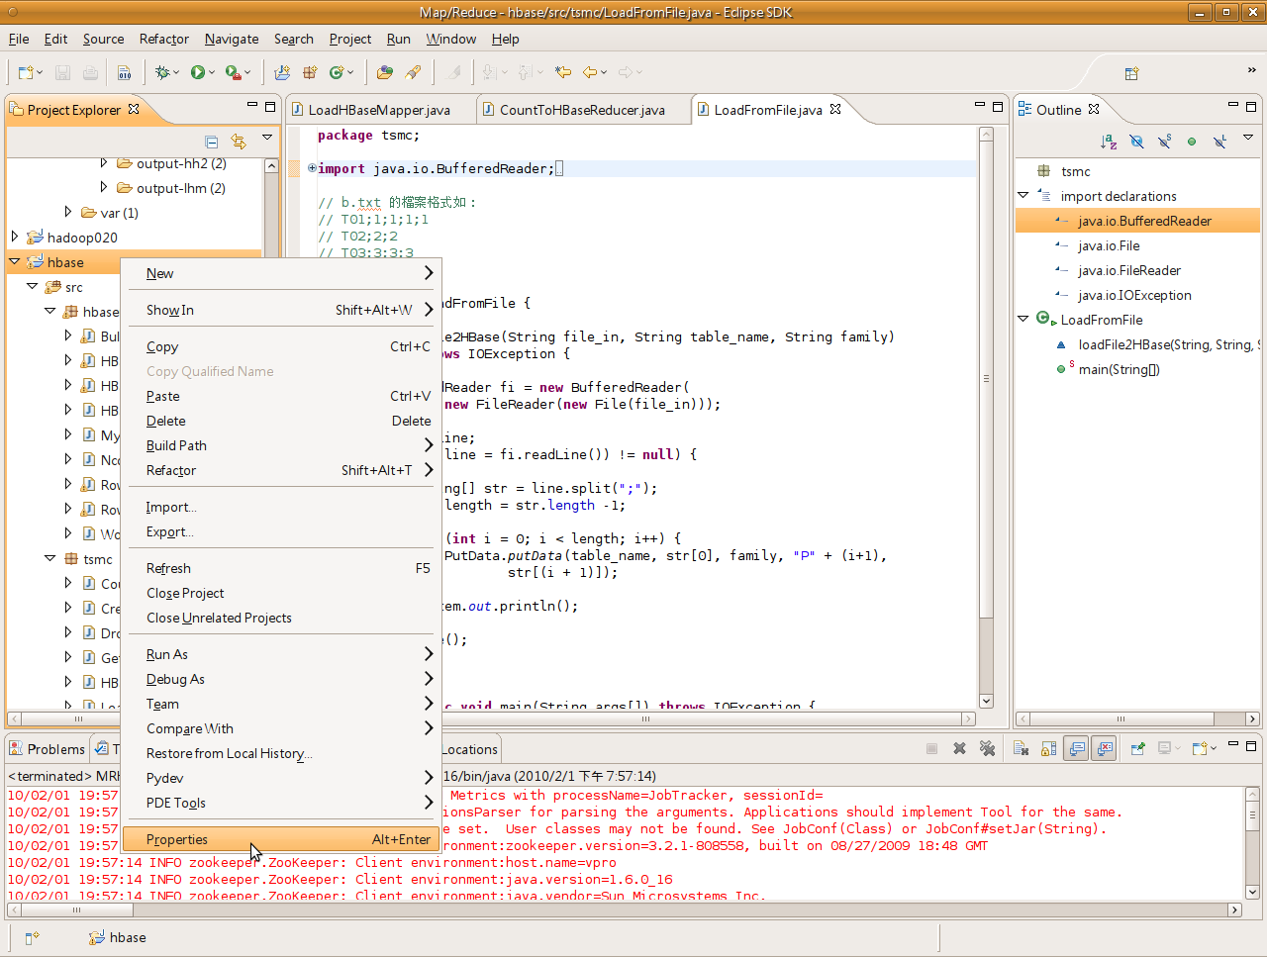
B.1 設定專案的細部屬性
1
在建立好的專案上點選右鍵，並選擇properties
2

Slide 38
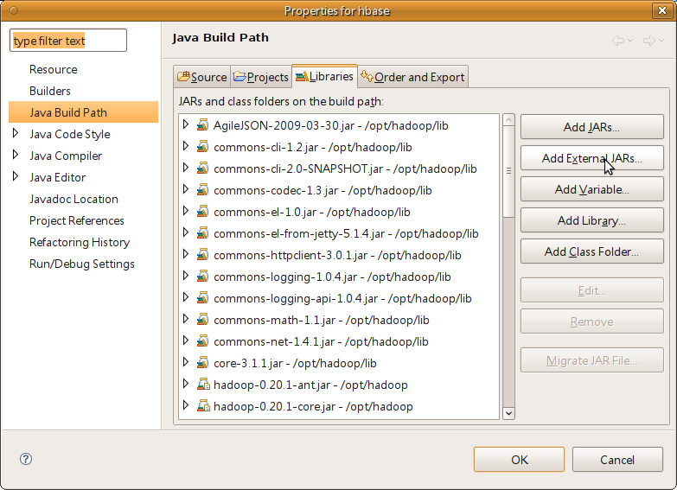
B.2 增加 專案的 Classpath
2
1
3

Slide 39
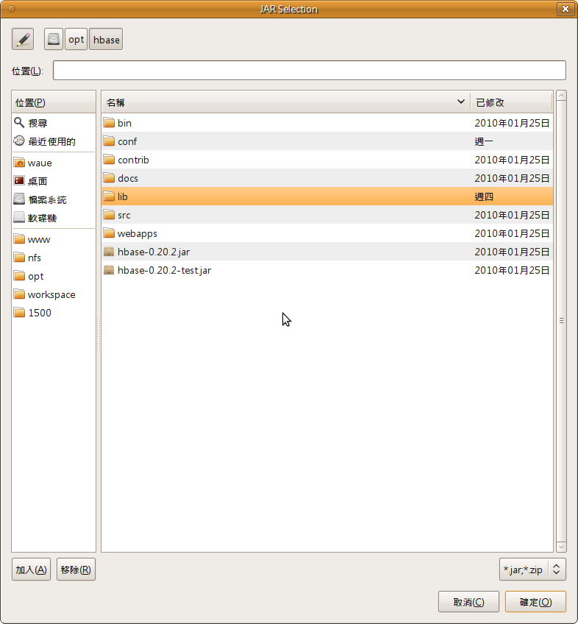
B.3 選擇classpath 的library
重複2.2 的步驟來選取 hbase-0.20.＊.jar 與 lib/資料夾內的所有 jar 檔

Slide 40
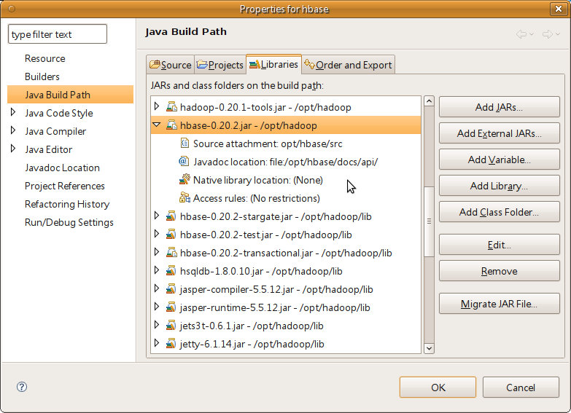
B.4 為函式庫增加原始碼、說明檔的配置

Slide 41
三、 HBase 程式設計
3.2.1 常用的
HBase API 說明
此篇列出用Java寫HBase 程式，常用到的API與說明

Slide 42
HTable 成員
Table, Family, Column, Qualifier , Row, TimeStamp
 |  | Contents | Department
 |  |  | news | bid | sport
t1 | com.yahoo.news.tw | “我研發水下6千公尺機器人” | “tech”
t2 |  | “蚊子怎麼搜尋人肉” | “tech”
t3 |  | “用腦波「發聲」 ” | “tech”
t1 | com.yahoo.bid.tw | “… ipad …” |  | “ 3C ”
t1 | com.yahoo.sport.tw | “… Wang 40…” |  |  | “MBA”

Slide 43
HBase 常用函式
HBaseAdmin
HBaseConfiguration
HTable
HTableDescriptor
Put
Get
Scanner
Database
Table
Family
Column Qualifier

Slide 44
HBaseConfiguration
Adds HBase configuration files to a Configuration
  = new HBaseConfiguration ( )
  = new HBaseConfiguration (Configuration c)
繼承自 org.apache.hadoop.conf.Configuration
<property>
<name> name
</name>
<value> value
</value>
</property>
回傳值 | 函數 | 參數
void | addResource | (Path file)
void | clear | ()
String | get | (String name)
String | getBoolean | (String name, boolean defaultValue )
void | set | (String name, String value)
void | setBoolean | (String name, boolean value)

Slide 45
HBaseAdmin
HBase的管理介面
  = new HBaseAdmin( HBaseConfiguration conf )
Ex:
HBaseAdmin admin = new HBaseAdmin(config);
admin.disableTable (“tablename”);
回傳值 | 函數 | 參數
void | addColumn | (String tableName, HColumnDescriptor column)
 | checkHBaseAvailable | (HBaseConfiguration conf)
 | createTable | (HTableDescriptor desc)
 | deleteTable | (byte[] tableName)
 | deleteColumn | (String tableName, String columnName)
 | enableTable | (byte[] tableName)
 | disableTable | (String tableName)
HTableDescriptor[] | listTables | ()
void | modifyTable | (byte[] tableName, HTableDescriptor htd)
boolean | tableExists | (String tableName)

Slide 46
HTableDescriptor
HTableDescriptor contains the name of an HTable, and its column families.
  = new HTableDescriptor()
  = new HTableDescriptor(String name)
Constant-values
  org.apache.hadoop.hbase.HTableDescriptor.TABLE_DESCRIPTOR_VERSION
Ex:
HTableDescriptor htd = new HTableDescriptor(tablename);
htd.addFamily ( new HColumnDescriptor (“Family”));
回傳值 | 函數 | 參數
void | addFamily | (HColumnDescriptor family)
HColumnDescriptor | removeFamily | (byte[] column)
byte[] | getName | ( ) = Table name
byte[] | getValue | (byte[] key) = 對應key的value
void | setValue | (String key, String value)

Slide 47
HColumnDescriptor
An HColumnDescriptor contains information about a column family
  = new HColumnDescriptor(String familyname)
Constant-values
  org.apache.hadoop.hbase.HTableDescriptor.TABLE_DESCRIPTOR_VERSION
Ex:
HTableDescriptor htd = new HTableDescriptor(tablename);
HColumnDescriptor col = new HColumnDescriptor("content:");
htd.addFamily(col);
回傳值 | 函數 | 參數
byte[] | getName | ( ) = Family name
byte[] | getValue | (byte[] key) = 對應key的value
void | setValue | (String key, String value)

Slide 48
HTable
Used to communicate with a single HBase table.
  = new HTable(HBaseConfiguration conf, String tableName)
Ex:
HTable table = new HTable (conf, Bytes.toBytes ( tablename ));
ResultScanner scanner = table.getScanner ( family );
回傳值 | 函數 | 參數
void | checkAndPut | (byte[] row, byte[] family, byte[] qualifier, byte[] value, Put put)
void | close | ()
boolean | exists | (Get get)
Result | get | (Get get)
byte[][] | getEndKeys | ()
ResultScanner | getScanner | (byte[] family)
HTableDescriptor | getTableDescriptor | ()
byte[] | getTableName | ()
static boolean | isTableEnabled | (HBaseConfiguration conf, String tableName)
void | put | (Put put)

Slide 49
Put
Used to perform Put operations for a single row.
  = new Put(byte[] row)
  = new Put(byte[] row, RowLock rowLock)
Ex:
HTable table = new HTable (conf, Bytes.toBytes ( tablename ));
Put p = new Put ( brow );
p.add (family, qualifier, value);
table.put ( p );
Put | add | (byte[] family, byte[] qualifier, byte[] value)
Put | add | (byte[] column, long ts, byte[] value)
byte[] | getRow | ()
RowLock | getRowLock | ()
long | getTimeStamp | ()
boolean | isEmpty | ()
Put | setTimeStamp | (long timestamp)

Slide 50
Get
Used to perform Get operations on a single row.
  = new Get (byte[] row)
  = new Get (byte[] row, RowLock rowLock)
Ex:
HTable table = new HTable(conf, Bytes.toBytes(tablename));
Get g = new Get(Bytes.toBytes(row));
Get | addColumn | (byte[] column)
Get | addColumn | (byte[] family, byte[] qualifier)
Get | addColumns | (byte[][] columns)
Get | addFamily | (byte[] family)
TimeRange | getTimeRange | ()
Get | setTimeRange | (long minStamp, long maxStamp)
Get | setFilter | (Filter filter)

Slide 51
Result
Single row result of a Get or Scan query.
  = new Result()
Ex:
HTable table = new HTable(conf, Bytes.toBytes(tablename));
Get g = new Get(Bytes.toBytes(row));
Result rowResult = table.get(g);
Bytes[] ret = rowResult.getValue( (family + ":"+ column ) );
boolean | containsColumn | (byte[] family, byte[] qualifier)
NavigableMap <byte[],byte[]> | getFamilyMap | (byte[] family)
byte[] | getValue | (byte[] column)
byte[] | getValue | (byte[] family, byte[] qualifier)
int | Size | ()

Slide 52
Scanner
All operations are identical to Get
  Rather than specifying a single row, an optional startRow and stopRow may be defined.
If rows are not specified, the Scanner will iterate over all rows.
  = new Scan ()
  = new Scan (byte[] startRow, byte[] stopRow)
  = new Scan (byte[] startRow, Filter filter)
Get | addColumn | (byte[] column)
Get | addColumn | (byte[] family, byte[] qualifier)
Get | addColumns | (byte[][] columns)
Get | addFamily | (byte[] family)
TimeRange | getTimeRange | ()
Get | setTimeRange | (long minStamp, long maxStamp)
Get | setFilter | (Filter filter)

Slide 53
Interface ResultScanner
Interface for client-side scanning. Go to HTable to obtain instances.
  HTable.getScanner (Bytes.toBytes(family));
Ex:
ResultScanner scanner = table.getScanner (Bytes.toBytes(family));
for (Result rowResult : scanner) {
Bytes[] str = rowResult.getValue ( family , column );
}
void | close | ()
Result | next | ()

Slide 54
HBase Key/Value 的格式
org.apache.hadoop.hbase.KeyValue
getRow(), getFamily(), getQualifier(), getTimestamp(), and getValue().
The KeyValue blob format inside the byte array is:
  Key 的格式:
  Rowlength 最大值為 Short.MAX_SIZE,
  column family length 最大值為 Byte.MAX_SIZE,
  column qualifier + key length 必須小於 Integer.MAX_SIZE.
<keylength> <valuelength> <key> <value>
< row- length > | < row> | < column- family- length > | < column-family > | < column-qualifier > | < time-stamp > | < key-type >

Slide 55
三、 HBase 程式設計
3.2.2 實做I/O操作
HBase 的 I/O 操作 範例程式碼

Slide 56
範例一：新增Table
<指令>
create <表名>, {<family>, ….}
＄ hbase shell
> create ‘tablename', ‘family1', 'family2', 'family3‘
0 row(s) in 4.0810 seconds
> List
tablename
1 row(s) in 0.0190 seconds

Slide 57
範例一：新增Table
<程式碼>
public static void createHBaseTable ( String tablename, String familyname ) throws IOException
{
HBaseConfiguration config = new HBaseConfiguration();
HBaseAdmin admin = new HBaseAdmin(config);
HTableDescriptor htd = new HTableDescriptor( tablename );
HColumnDescriptor col = new HColumnDescriptor( familyname );
htd.addFamily ( col );
if( admin.tableExists(tablename))
{ return () }
admin.createTable(htd);
}

Slide 58
範例二：Put資料進Column
<指令>
put ‘表名’, ‘列’ , ‘column’, ‘值’ , [‘時間’]
> put 'tablename','row1', 'family1:qua1', 'value'
0 row(s) in 0.0030 seconds

Slide 59
範例二： Put資料進Column
<程式碼>
static public void putData(String tablename, String row, String family,
String column, String value) throws IOException {
HBaseConfiguration config = new HBaseConfiguration();
HTable table = new HTable(config, tablename);
byte[] brow = Bytes.toBytes(row);
byte[] bfamily = Bytes.toBytes(family);
byte[] bcolumn = Bytes.toBytes(column);
byte[] bvalue = Bytes.toBytes(value);
Put p = new Put(brow);
p.add(bfamily, bcolumn, bvalue);
table.put(p);
table.close();
}

Slide 60
範例三： Get Column Value
<指令>
get ‘表名’, ‘列’
> get 'tablename', 'row1'
COLUMN CELL
family1:column1 timestamp=1265169495385, value=value
1 row(s) in 0.0100 seconds

Slide 61
範例三： Get Column Value
<程式碼>
String getColumn ( String tablename, String row, String family, String column ) throws IOException {
HBaseConfiguration conf = new HBaseConfiguration();
HTable table;
table = new HTable( conf, Bytes.toBytes( tablename));
Get g = new Get(Bytes.toBytes(row));
Result rowResult = table.get(g);
return Bytes.toString( rowResult.getValue (
Bytes.toBytes (family + “:” + column)));
}

Slide 62
範例四： Scan all Column
<指令>
scan ‘表名’
> scan 'tablename'
ROW COLUMN+CELL
row1 column=family1:column1, timestamp=1265169415385, value=value1
row2 column=family1:column1, timestamp=1263534411333, value=value2
row3 column=family1:column1, timestamp=1263645465388, value=value3
row4 column=family1:column1, timestamp=1264654615301, value=value4
row5 column=family1:column1, timestamp=1265146569567, value=value5
5 row(s) in 0.0100 seconds

Slide 63
範例四：Scan all Column
<程式碼>
static void ScanColumn(String tablename, String family, String column) throws IOException {
HBaseConfiguration conf = new HBaseConfiguration();
HTable table = new HTable ( conf, Bytes.toBytes(tablename));
ResultScanner scanner = table.getScanner(
Bytes.toBytes(family));
int i = 1;
for (Result rowResult : scanner) {
byte[] by = rowResult.getValue(
Bytes.toBytes(family), Bytes.toBytes(column) );
String str = Bytes.toString ( by );
System.out.println("row " + i + " is \"" + str +"\"");
i++;
}}}

Slide 64
範例五： 刪除資料表
<指令>
disable ‘表名’
drop ‘表名’
> disable 'tablename'
0 row(s) in 6.0890 seconds
> drop 'tablename'
0 row(s) in 0.0090 seconds
0 row(s) in 0.0090 seconds
0 row(s) in 0.0710 seconds

Slide 65
範例五： 刪除資料表
<程式碼>
static void drop ( String tablename ) throws IOExceptions {
HBaseConfiguration conf = new HBaseConfiguration();
HBaseAdmin admin = new HBaseAdmin (conf);
if (admin.tableExists(tablename))
{
admin.disableTable(tablename);
admin.deleteTable(tablename);
}else{
System.out.println(" [" + tablename+ "] not found!");
}}

Slide 66
三、 HBase 程式設計
3.2.3 MapReduce與
HBase的搭配
HBase 的 MapReduce 範例程式碼

Slide 67
範例六：WordCountHBase
說明：
此程式碼將輸入路徑的檔案內的字串取出做字數統計
再將結果塞回HTable內
運算方法：
將此程式運作在hadoop 0.20 平台上，用(參考2)的方法加入hbase參數後，將此程式碼打包成XX.jar
結果：
> scan 'wordcount'
ROW COLUMN+CELL
am column=content:count, timestamp=1264406245488, value=1
chen column=content:count, timestamp=1264406245488, value=1
hi, column=content:count, timestamp=1264406245488, value=2
注意：
1. 在hdfs 上來源檔案的路徑為 "/user/$YOUR_NAME/input"
請注意必須先放資料到此hdfs上的資料夾內，且此資料夾內只能放檔案，不可再放資料夾
2. 運算完後，程式將執行結果放在hbase的wordcount資料表內

Slide 68
範例六：WordCountHBase
<1>
public class WordCountHBase
{
public static class Map extends Mapper<LongWritable,Text,Text, IntWritable>
{
private IntWritable i = new IntWritable(1);
public void map(LongWritable key,Text value,Context context) throws IOException, InterruptedException
{
String s[] = value.toString().trim().split(" ");
for( String m : s)
{
context.write(new Text(m), i);
}}}
public static class Reduce extends TableReducer<Text, IntWritable, NullWritable> {
public void reduce(Text key, Iterable<IntWritable> values, Context context) throws IOException, InterruptedException {
int sum = 0;
for(IntWritable i : values) {
sum += i.get(); }
Put put = new Put(Bytes.toBytes(key.toString()));
put.add(Bytes.toBytes("content"), Bytes.toBytes("count"), Bytes.toBytes(String.valueOf(sum)));
context.write(NullWritable.get(), put);
} }

Slide 69
範例六：WordCountHBase
<2>
public static void createHBaseTable(String tablename)throws IOException
{
HTableDescriptor htd = new HTableDescriptor(tablename);
HColumnDescriptor col = new HColumnDescriptor("content:");
htd.addFamily(col);
HBaseConfiguration config = new HBaseConfiguration();
HBaseAdmin admin = new HBaseAdmin(config);
if(admin.tableExists(tablename))
{
admin.disableTable(tablename);
admin.deleteTable(tablename);
}
System.out.println("create new table: " + tablename);
admin.createTable(htd);
}
public static void main(String args[]) throws Exception
{
String tablename = "wordcount";
Configuration conf = new Configuration();
conf.set(TableOutputFormat.OUTPUT_TABLE, tablename);
createHBaseTable(tablename);
String input = args[0];
Job job = new Job(conf, "WordCount " + input);
job.setJarByClass(WordCountHBase.class);
job.setNumReduceTasks(3);
job.setMapperClass(Map.class);
job.setReducerClass(Reduce.class);
job.setMapOutputKeyClass(Text.class);
job.setMapOutputValueClass(IntWritable.class);
job.setInputFormatClass(TextInputFormat.class);
job.setOutputFormatClass(TableOutputFormat.class);
FileInputFormat.addInputPath(job, new Path(input));
System.exit(job.waitForCompletion(true)?0:1);
}}

Slide 70
範例七：LoadHBaseMapper
說明：
此程式碼將HBase的資料取出來，再將結果塞回hdfs上
運算方法：
將此程式運作在hadoop 0.20 平台上，用(參考2)的方法加入hbase參數後，將此程式碼打包成XX.jar
結果：
$ hadoop fs -cat <hdfs_output>/part-r-00000
---------------------------
54 30 31 GunLong
54 30 32 Esing
54 30 33 SunDon
54 30 34 StarBucks
---------------------------
注意：
1. 請注意hbase 上必須要有 table, 並且已經有資料
2. 運算完後，程式將執行結果放在你指定 hdfs的<hdfs_output> 內
請注意 沒有 <hdfs_output> 資料夾

Slide 71
範例七：LoadHBaseMapper
<1>
public class LoadHBaseMapper {
public static class HtMap extends TableMapper<Text, Text> {
public void map(ImmutableBytesWritable key, Result value,
Context context) throws IOException, InterruptedException {
String res = Bytes.toString(value.getValue(Bytes.toBytes("Detail"),
Bytes.toBytes("Name")));
context.write(new Text(key.toString()), new Text(res));
}}
public static class HtReduce extends Reducer<Text, Text, Text, Text> {
public void reduce(Text key, Iterable<Text> values, Context context)
throws IOException, InterruptedException {
String str = new String("");
Text final_key = new Text(key);
Text final_value = new Text();
for (Text tmp : values) {
str += tmp.toString(); }
final_value.set(str);
context.write(final_key, final_value);
}}

Slide 72
範例七： LoadHBaseMapper
<2>
public static void main(String args[]) throws Exception {
String input = args[0];
String tablename = "tcrc";
Configuration conf = new Configuration();
Job job = new Job (conf, tablename + " hbase data to hdfs");
job.setJarByClass (LoadHBaseMapper.class);
TableMapReduceUtil. initTableMapperJob
(tablename, myScan, HtMap.class,Text.class, Text.class, job);
job.setMapperClass (HtMap.class);
job.setReducerClass (HtReduce.class);
job.setMapOutputKeyClass (Text.class);
job.setMapOutputValueClass (Text.class);
job.setInputFormatClass ( TableInputFormat.class);
job.setOutputFormatClass ( TextOutputFormat.class);
job.setOutputKeyClass( Text.class);
job.setOutputValueClass( Text.class);
FileOutputFormat.setOutputPath ( job, new Path(input));
System.exit (job.waitForCompletion (true) ? 0 : 1);
}}

Slide 73
三、 HBase 程式設計
3.2.4 進階補充
HBase內contrib的項目，如
A. Trancational
B. Thrift

Slide 74
A. Transactional HBase
Indexed Table = Secondary Index = Transactional HBase
內容與原本table 相似的另一張table，但key 不同，利於排列內容
Primary Table
Indexed Table
 | name | price | description
1 | apple | 10 | xx
2 | orig | 5 | ooo
3 | banana | 15 | vvvv
4 | tomato | 8 | uu
 | name | price | description
2 | orig | 5 | ooo
4 | tomato | 8 | uu
1 | apple | 10 | xx
3 | banana | 15 | vvvv

Slide 75
A.1 Transactional HBase
環境設定
需在 $HBASE_INSTALL_DIR/conf/hbase-site.xml 檔內
增加兩項內容
<property>
<name> hbase.regionserver.class </name>
<value> org.apache.hadoop.hbase.ipc.IndexedRegionInterface </value>
</property>
<property>
<name> hbase.regionserver.impl </name>
<value>
org.apache.hadoop.hbase.regionserver.tableindexed.IndexedRegionServer
</value>
</property>

Slide 76
A.a Ex : 從一個原有的Table 增加IndexedTable
public void addSecondaryIndexToExistingTable
(String TableName, String IndexID, String IndexColumn) throws IOException {
HBaseConfiguration conf = new HBaseConfiguration();
IndexedTableAdmin admin = null;
admin = new IndexedTableAdmin(conf);
admin.addIndex(Bytes.toBytes(TableName), new IndexSpecification(
IndexID, Bytes.toBytes(IndexColumn)));
}}

Slide 77
A.b Ex : 建立一個新的Table 附帶IndexedTable
public void createTableWithSecondaryIndexes(String TableName,
String IndexColumn) throws IOException {
HBaseConfiguration conf = new HBaseConfiguration();
conf.addResource(new Path("/opt/hbase/conf/hbase-site.xml"));
HTableDescriptor desc = new HTableDescriptor(TableName);
desc.addFamily(new HColumnDescriptor(“Family1"));
IndexedTableDescriptor Idxdesc = new IndexedTableDescriptor(desc);
Idxdesc.addIndex(new IndexSpecification(IndexColumn, Bytes
.toBytes(" Family1 :" + IndexColumn)));
IndexedTableAdmin admin = new IndexedTableAdmin(conf);
admin.createIndexedTable(Idxdesc);
}

Slide 78
B. Thrift
由 Facebook 所開發
提供跨語言做資料交換的平台
你可以用任何 Thrift 有支援的語言來存取 HBase
  PHP
  Perl
  C++
  Python
  …..

Slide 79
B.1 安裝方法
Thrift （0.2 ~ 0.4） + PHP 5 + HBase 0.20
http://trac.nchc.org.tw/cloud/wiki/waue/2010/HbaseThrift
  請先安裝HBase 之後，並用套件安裝工具安裝PHP 相關套件，再用此連結內的教材安裝Thrift

Slide 80
B.2 Thrift 的PHP程式碼
http://trac.nchc.org.tw/cloud/wiki/waue/2010/HbaseThrift
  連線
  列出所有table
  刪除table
  寫入資料
  讀取資料
  Scan 一整張table

Slide 81
三、 HBase 程式設計
3.3 案例演練
利用一個虛擬的案例來運用之前的程式碼

Slide 82
中科餐廳開張囉！
82
故事背景：
  中科餐城即將開張，預估有大批人潮
  管理局想統計餐城內所有餐廳的營運狀況
用傳統資料庫可能：
  大規模資料、同時讀寫，資料分析運算、…（自行發揮）
因此員工餐廳將導入
  HBase資料庫存放資料
  透過 Hadoop進行Map Reduce分析運算

Slide 83
3.3.1. 建立商店資料
假設：目前有四間商店進駐中科餐廳，分別為位在
第1區的GunLong，品項4項單價為<20,40,30,50>
第2區的ESing,品項1項單價為<50>
第3區的SunDon,品項2項單價為<40,30>
第4區的StarBucks,品項3項單價為<50,50,20>
 | Detail |  | Products |  |  |  | Turnover
 | Name | Locate | P1 | P2 | P3 | P4
T01 | GunLong | 01 | 20 | 40 | 30 | 50
T02 | ESing | 02 | 50
T03 | SunDon | 03 | 40 | 30
T04 | StarBucks | 04 | 50 | 50 | 20
83

Slide 84
3.3.1.a 建立初始HTable
<程式碼>
public void createHBaseTable(String tablename, String[] family)
throws IOException {
HTableDescriptor htd = new HTableDescriptor(tablename);
for (String fa : family) {
htd.addFamily(new HColumnDescriptor(fa));
}
HBaseConfiguration config = new HBaseConfiguration();
HBaseAdmin admin = new HBaseAdmin(config);
if (admin.tableExists(tablename)) {
System.out.println("Table: " + tablename + "Existed.");
} else {
System.out.println("create new table: " + tablename);
admin.createTable(htd);
}
}
84

Slide 85
3.3.1.a 執行結果
Table: TCRC
Family | Detail | Products | Turnover
Qualifier | … | … | …
Row1 | value
Row2
Row3
…
85

Slide 86
3.3.1.b 用讀檔方式把資料匯入HTable
<程式碼>
void loadFile2HBase(String file_in, String table_name) throws IOException {
BufferedReader fi = new BufferedReader(
new FileReader(new File(file_in)));
String line;
while ((line = fi.readLine()) != null) {
String[] str = line.split(";");
int length = str.length;
PutData.putData(table_name, str[0].trim(), "Detail", "Name", str[1]
.trim());
PutData.putData(table_name, str[0].trim(), "Detail", "Locate",
str[2].trim());
for (int i = 3; i < length; i++) {
PutData.putData(table_name, str[0], "Products", "P" + (i - 2),
str[i]);
}
System.out.println();
}
fi.close();
}
86

Slide 87
3.3.1.b 執行結果
 | Detail |  | Products |  |  |  | Turnover
 | Name | Locate | P1 | P2 | P3 | P4
T01 | GunLong | 01 | 20 | 40 | 30 | 50
T02 | ESing | 02 | 50
T03 | SunDon | 03 | 40 | 30
T04 | StarBucks | 04 | 50 | 50 | 20
87

Slide 88
3.3.1. 螢幕輸出結果
create new table: tcrc
Put data :"GunLong" to Table: tcrc's Detail:Name
Put data :"01" to Table: tcrc's Detail:Locate
Put data :"20" to Table: tcrc's Products:P1
Put data :"40" to Table: tcrc's Products:P2
Put data :"30" to Table: tcrc's Products:P3
Put data :"50" to Table: tcrc's Products:P4
Put data :"Esing" to Table: tcrc's Detail:Name
Put data :"02" to Table: tcrc's Detail:Locate
Put data :"50" to Table: tcrc's Products:P1
Put data :"SunDon" to Table: tcrc's Detail:Name
Put data :"03" to Table: tcrc's Detail:Locate
Put data :"40" to Table: tcrc's Products:P1
Put data :"30" to Table: tcrc's Products:P2
Put data :"StarBucks" to Table: tcrc's Detail:Name
Put data :"04" to Table: tcrc's Detail:Locate
Put data :"50" to Table: tcrc's Products:P1
Put data :"50" to Table: tcrc's Products:P2
Put data :"20" to Table: tcrc's Products:P3
88

Slide 89
3.3.2 計算單月每個品項的購買次數
刷卡購餐的系統將每人每次購餐紀錄成檔案，格式如右
讀紀錄檔並統計每天每個品項的消費次數
  將檔案上傳至hdfs
  使用Hadoop運算
計算完後寫入HBase
  Turnover:P1,P2,P3,P4
waue:T01:P1:xx jazz:T01:P2:xxx
lia:T01:P3:xxxx
hung:T02:P1:xx lia:T04:P1:xxxx
lia:T04:P1:xxxx
hung:T04:P3:xx
hung:T04:P2:xx
……
89

Slide 90
3.3.2. 用Hadoop的Map Reduce運算並把結果匯入HTable
<map 程式碼>
<reduce程式碼>
public class tcrc2Count {
public static class HtMap extends
Mapper<LongWritable, Text, Text, IntWritable> {
private IntWritable one = new IntWritable(1);
public void map(LongWritable key, Text value, Context context)
throws IOException, InterruptedException {
String s[] = value.toString().trim().split(":");
// xxx:T01:P4:oooo => T01@P4
String str = s[1] + "@" + s[2];
context.write(new Text(str), one);
}
}
public static class HtReduce extends
TableReducer<Text, IntWritable, LongWritable> {
public void reduce(Text key, Iterable<IntWritable> values,
Context context) throws IOException, InterruptedException {
int sum = 0;
for (IntWritable i : values) sum += i.get();
String[] str = (key.toString()).split("@");
byte[] row = (str[0]).getBytes();
byte[] family = Bytes.toBytes("Turnover");
byte[] qualifier = (str[1]).getBytes();
byte[] summary = Bytes.toBytes(String.valueOf(sum));
Put put = new Put(row);
put.add(family, qualifier, summary );
context.write(new LongWritable(), put);
}}
90

Slide 91
3.3.2. 用Hadoop的Map Reduce運算並把結果匯入HTable
< Main 程式碼>
91
public static void main(String args[]) throws Exception {
String input = "income";
String tablename = "tcrc";
Configuration conf = new Configuration();
conf.set(TableOutputFormat.OUTPUT_TABLE, tablename);
Job job = new Job(conf, "Count to tcrc");
job.setJarByClass(tcrc2Count.class);
job.setMapperClass(HtMap.class);
job.setReducerClass(HtReduce.class);
job.setMapOutputKeyClass(Text.class);
job.setMapOutputValueClass(IntWritable.class);
job.setInputFormatClass(TextInputFormat.class);
job.setOutputFormatClass(TableOutputFormat.class);
FileInputFormat.addInputPath(job, new Path(input));
System.exit(job.waitForCompletion(true) ? 0 : 1);
}
}

Slide 92
3.3.2 執行結果
 | Detail |  | Products |  |  |  | Turnover
 | Name | Locate | P1 | P2 | P3 | P4 | P1 | P2 | P3 | P4
T01 | GunLong | 01 | 20 | 40 | 30 | 50 | 1 | 1 | 1 | 1
T02 | ESing | 02 | 50 |  |  |  | 2
T03 | SunDon | 03 | 40 | 30 |  |  | 3
T04 | StarBucks | 04 | 50 | 50 | 20 |  | 2 | 1 | 1
92

Slide 93
> scan 'tcrc'
ROW COLUMN+CELL
T01 column=Detail:Locate, timestamp=1265184360616, value=01
T01 column=Detail:Name, timestamp=1265184360548, value=GunLong
T01 column=Products:P1, timestamp=1265184360694, value=20
T01 column=Products:P2, timestamp=1265184360758, value=40
T01 column=Products:P3, timestamp=1265184360815, value=30
T01 column=Products:P4, timestamp=1265184360866, value=50
T01 column=Turnover:P1, timestamp=1265187021528, value=1
T01 column=Turnover:P2, timestamp=1265187021528, value=1
T01 column=Turnover:P3, timestamp=1265187021528, value=1
T01 column=Turnover:P4, timestamp=1265187021528, value=1
T02 column=Detail:Locate, timestamp=1265184360951, value=02
T02 column=Detail:Name, timestamp=1265184360910, value=Esing
T02 column=Products:P1, timestamp=1265184361051, value=50
T02 column=Turnover:P1, timestamp=1265187021528, value=2
T03 column=Detail:Locate, timestamp=1265184361124, value=03
T03 column=Detail:Name, timestamp=1265184361098, value=SunDon
T03 column=Products:P1, timestamp=1265184361189, value=40
T03 column=Products:P2, timestamp=1265184361259, value=30
T03 column=Turnover:P1, timestamp=1265187021529, value=3
T04 column=Detail:Locate, timestamp=1265184361311, value=04
T04 column=Detail:Name, timestamp=1265184361287, value=StarBucks
T04 column=Products:P1, timestamp=1265184361343, value=50
T04 column=Products:P2, timestamp=1265184361386, value=50
T04 column=Products:P3, timestamp=1265184361422, value=20
T04 column=Turnover:P1, timestamp=1265187021529, value=2
T04 column=Turnover:P2, timestamp=1265187021529, value=1
T04 column=Turnover:P3, timestamp=1265187021529, value=1
4 row(s) in 0.0310 seconds
93

Slide 94
3.3.3. 計算當天營業額
94
計算每間商店的營業額
  Σ（<該項商品單價> X <被購買的次數>）
  透過 Hadoop 的Map () 從HBase內的 Products:{P1,P2,P3,P4} 與 Turnover:{P1,P2,P3,P4} 調出來
  經過計算後由Hadoop 的Reduce () 寫回HBase 內 Turnover:Sum 的Column內
    需考慮到表格內每家的商品數量皆不同、有的品項沒有被購買

Slide 95
3.3.3. Hadoop 來源與輸出皆為 HBase
<map 程式碼>
<reduce程式碼>
public class tcrc3CalculateMR {
public static class HtMap extends TableMapper<Text, Text> {
public void map(ImmutableBytesWritable key, Result value,
Context context) throws IOException, InterruptedException {
String row = Bytes.toString(value.getValue(Bytes.toBytes("Detail"),
Bytes.toBytes("Locate")));
int sum = 0;
for (int i = 0; i < 4; i++) {
String v = Bytes.toString(value.getValue(Bytes
.toBytes("Products"), Bytes.toBytes("P" + (i + 1))));
String c = Bytes.toString(value.getValue(Bytes
.toBytes("Turnover"), Bytes.toBytes("P" + (i + 1))));
if (v != null ) {
if(c == null) c="0";
System.err.println("p=" + v);
System.err.println("c=" + c);
sum += Integer.parseInt(v) * Integer.parseInt(c);
System.err.println("T" + row + ":" + "p[" + i + "]*" + "c["
+ i + "] => " + v + "*" + c + "+="
+ (sum)); }}
context.write(new Text("T" + row), new Text(String.valueOf(sum))); }}
public static class HtReduce extends TableReducer<Text, Text, Text> {
public void reduce(Text key, Iterable<Text> values, Context context)
throws IOException, InterruptedException {
String sum = "";
for (Text i : values) {
sum += i.toString();
}
Put put = new Put(Bytes.toBytes(key.toString()));
put.add(Bytes.toBytes("Turnover"), Bytes.toBytes("Sum"), Bytes
.toBytes(sum));
context.write(new Text(), put);
}}
95

Slide 96
3.3.3. Hadoop 來源與輸出皆為 HBase
< Main 程式碼>
public static void main(String args[]) throws Exception {
String tablename = "tcrc";
Scan myScan = new Scan();
myScan.addColumn("Detail:Locate".getBytes());
myScan.addColumn("Products:P1".getBytes());
myScan.addColumn("Products:P2".getBytes());
myScan.addColumn("Products:P3".getBytes());
myScan.addColumn("Products:P4".getBytes());
myScan.addColumn("Turnover:P1".getBytes());
myScan.addColumn("Turnover:P2".getBytes());
myScan.addColumn("Turnover:P3".getBytes());
myScan.addColumn("Turnover:P4".getBytes());
Configuration conf = new Configuration();
Job job = new Job(conf, "Calculating ");
job.setJarByClass(tcrc3CalculateMR.class);
job.setMapperClass(HtMap.class);
job.setReducerClass(HtReduce.class);
job.setMapOutputKeyClass(Text.class);
job.setMapOutputValueClass(Text.class);
job.setInputFormatClass(TableInputFormat.class);
job.setOutputFormatClass(TableOutputFormat.class);
TableMapReduceUtil.initTableMapperJob(tablename, myScan, HtMap.class,
Text.class, Text.class, job);
TableMapReduceUtil.initTableReducerJob(tablename, HtReduce.class, job);
System.exit(job.waitForCompletion(true) ? 0 : 1);
}
}
96

Slide 97
> scan ‘tcrc’
ROW COLUMN+CELL
T01 column=Detail:Locate, timestamp=1265184360616, value=01
T01 column=Detail:Name, timestamp=1265184360548, value=GunLong
T01 column=Products:P1, timestamp=1265184360694, value=20
T01 column=Products:P2, timestamp=1265184360758, value=40
T01 column=Products:P3, timestamp=1265184360815, value=30
T01 column=Products:P4, timestamp=1265184360866, value=50
T01 column=Turnover:P1, timestamp=1265187021528, value=1
T01 column=Turnover:P2, timestamp=1265187021528, value=1
T01 column=Turnover:P3, timestamp=1265187021528, value=1
T01 column=Turnover:P4, timestamp=1265187021528, value=1
T01 column=Turnover:sum, timestamp=1265190421993, value=140
T02 column=Detail:Locate, timestamp=1265184360951, value=02
T02 column=Detail:Name, timestamp=1265184360910, value=Esing
T02 column=Products:P1, timestamp=1265184361051, value=50
T02 column=Turnover:P1, timestamp=1265187021528, value=2
T02 column=Turnover:sum, timestamp=1265190421993, value=100
T03 column=Detail:Locate, timestamp=1265184361124, value=03
T03 column=Detail:Name, timestamp=1265184361098, value=SunDon
T03 column=Products:P1, timestamp=1265184361189, value=40
T03 column=Products:P2, timestamp=1265184361259, value=30
T03 column=Turnover:P1, timestamp=1265187021529, value=3
T03 column=Turnover:sum, timestamp=1265190421993, value=120
T04 column=Detail:Locate, timestamp=1265184361311, value=04
T04 column=Detail:Name, timestamp=1265184361287, value=StarBucks
T04 column=Products:P1, timestamp=1265184361343, value=50
T04 column=Products:P2, timestamp=1265184361386, value=50
T04 column=Products:P3, timestamp=1265184361422, value=20
T04 column=Turnover:P1, timestamp=1265187021529, value=2
T04 column=Turnover:P2, timestamp=1265187021529, value=1
T04 column=Turnover:P3, timestamp=1265187021529, value=1
T04 column=Turnover:sum, timestamp=1265190421993, value=170
4 row(s) in 0.0460 seconds
97

Slide 98
3.3.3. 執行結果
 | Detail |  | Products |  |  |  | Turnover
 | Name | Locate | P1 | P2 | P3 | P4 | P1 | P2 | P3 | P4 | Sum
T01 | GunLong | 01 | 20 | 40 | 30 | 50 | 1 | 1 | 1 | 1 | 140
T02 | ESing | 02 | 50 |  |  |  | 2 |  |  |  | 100
T03 | SunDon | 03 | 40 | 30 |  |  | 3 | 3 |  |  | 210
T04 | StarBucks | 04 | 50 | 50 | 20 |  | 4 | 4 | 4 |  | 480
98

Slide 99
3.3.4. 狀況來了
99
管理局想知道餐廳的營運狀況，因此需要產生出最後的報表
  資料由小到大排序
  過濾掉營業額 < 130 的資料

Slide 100
3.3.4. 回顧 Transactional HBase
Indexed Table = Secondary Index = Transactional HBase
內容與原本table 相似的另一張table，但key 不同，利於排列內容
Primary Table
Indexed Table
 | name | price | description
1 | apple | 10 | xx
2 | orig | 5 | ooo
3 | banana | 15 | vvvv
4 | tomato | 8 | uu
 | name | price | description
2 | orig | 5 | ooo
4 | tomato | 8 | uu
1 | apple | 10 | xx
3 | banana | 15 | vvvv
100

Slide 101
3.3.4.回顧： Transactional HBase
環境設定
需在 $HBASE_INSTALL_DIR/conf/hbase-site.xml 檔內
增加兩項內容
<property>
<name> hbase.regionserver.class </name>
<value> org.apache.hadoop.hbase.ipc.IndexedRegionInterface </value>
</property>
<property>
<name> hbase.regionserver.impl </name>
<value>
org.apache.hadoop.hbase.regionserver.tableindexed.IndexedRegionServer
</value>
</property>
101

Slide 102
3.3.4.1 建立Indexed Table
public class tcrc4SortTurnover {
public void addIndexToTurnover(String OriTable, String IndexID,
String OriColumn) throws IOException {
HBaseConfiguration conf = new HBaseConfiguration();
conf.addResource(new Path("/opt/hbase/conf/hbase-site.xml"));
IndexedTableAdmin admin = new IndexedTableAdmin(conf);
admin.addIndex(Bytes.toBytes(OriTable), new IndexSpecification(IndexID,
Bytes.toBytes(OriColumn)));
}
public static void main(String[] args) throws IOException {
tcrc4SortTurnover tt = new tcrc4SortTurnover();
tt.addIndexToTurnover("tcrc", "Sum", "Turnover:Sum");
tt.readSortedValGreater("130");
}}
102

Slide 103
3.3.4.1 Indexed Table 輸出結果
> scan 'tcrc-Sum'
ROW COLUMN+CELL
100T02 column=Turnover:Sum, timestamp=1265190782127, value=100
100T02 column=__INDEX__:ROW, timestamp=1265190782127, value=T02
120T03 column=Turnover:Sum, timestamp=1265190782128, value=120
120T03 column=__INDEX__:ROW, timestamp=1265190782128, value=T03
140T01 column=Turnover:Sum, timestamp=1265190782126, value=140
140T01 column=__INDEX__:ROW, timestamp=1265190782126, value=T01
170T04 column=Turnover:Sum, timestamp=1265190782129, value=170
170T04 column=__INDEX__:ROW, timestamp=1265190782129, value=T04
4 row(s) in 0.0140 seconds
103

Slide 104
3.3.4.2 產生排序且篩選過的資料
public void readSortedValGreater(String filter_val) throws IOException {
HBaseConfiguration conf = new HBaseConfiguration();
conf.addResource(new Path("/opt/hbase/conf/hbase-site.xml"));
// the id of the index to use
String tablename = "tcrc";
String indexId = "Sum";
byte[] column_1 = Bytes.toBytes("Turnover:Sum");
byte[] column_2 = Bytes.toBytes("Detail:Name");
byte[] indexStartRow = HConstants.EMPTY_START_ROW;
byte[] indexStopRow = null;
byte[][] indexColumns = null;
SingleColumnValueFilter indexFilter = new SingleColumnValueFilter(Bytes
.toBytes("Turnover"), Bytes.toBytes("Sum"),
CompareFilter.CompareOp.GREATER_OR_EQUAL, Bytes.toBytes(filter_val));
byte[][] baseColumns = new byte[][] { column_1, column_2 };
IndexedTable table = new IndexedTable(conf, Bytes.toBytes(tablename));
ResultScanner scanner = table.getIndexedScanner(indexId, indexStartRow,
indexStopRow, indexColumns, indexFilter, baseColumns);
for (Result rowResult : scanner) {
String sum = Bytes.toString(rowResult.getValue(column_1));
String name = Bytes.toString(rowResult.getValue(column_2));
System.out.println(name + " 's turnover is " + sum + " $.");
}
table.close();
}
104

Slide 105
3.3.4.2 列出最後結果
營業額大於130元者
GunLong 's turnover is 140 $.
StarBucks 's turnover is 170 $.
105

Slide 106
3.3.5. 狀況來了
106
高層嫌報表輸出
  只能用cmd
  無法直接看
  介面....

Slide 107
3.3.5.回顧：還記得 Thrift ？
你可以用任何 Thrift 有支援的語言來直接存取、操作 HBase
由 Facebook 所開發
提供跨語言做資料交換的平台
支援的程式語言
  PHP
  Perl
  C++
  Python
  …..
107

Slide 108
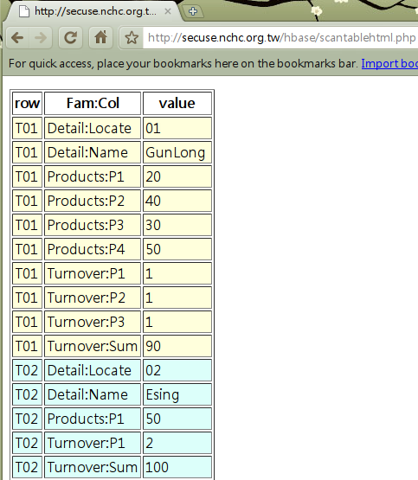
畫面
http://localhost/hbase/scantablehtml.php

Slide 109
Conclusions
HBase 適用於巨量資料的儲存與鬆散框架應用
是Hadoop 的開放原始碼子項目
叢集模式需Zookeeper 介入
提供 shell 的交互操作介面
擁有豐富的Java API 讓你能直接寫code存取
透過Thrift，你可以用你熟悉的程式語言對HBase 作操控

